Slide 1


Базові алгоритми для роботи із змінними з використанням алгоритмічної структури розгалуження
За навчальною програмою 2017 року
Урок 22

Slide 2




Базові алгоритми для роботи із змінними
Розділ 3 § 22
У програмах, які складають у середовищі Скретч, усі команди можуть об'єднуватися по-різному, залежно від задачі, для розв'язування якої створюється програма. Для цього спочатку описують алгоритм, у якому можуть використовуватись алгоритмічні структури:
Слідування
Повторення
Розгалуження

Slide 3

Базові алгоритми для роботи із змінними
Розділ 3 § 22
Не всі задачі можуть бути виконані з використанням лінійного алгоритму, і тому на допомогу приходять команди перевірки умови.
Весь час нам доводиться щось вибирати, перевіряти або приймати рішення. І саме ці умовні команди допоможуть нам зробити проекти більш реалістичними.
Ми вже познайомилися з ними, коли використали блок:

Slide 4
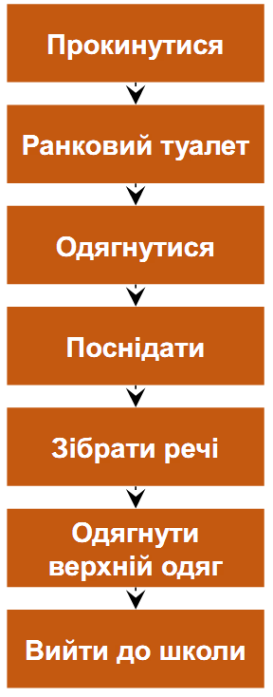
Алгоритм ранкового збирання до школи
Розділ 3 § 22
Лінійний вигляд
Як відбувається насправді
А що робити, якщо ви захворіли? Треба додати умову перевірки самопочуття. Якщо все добре - збираєшся и прямуєш до школи, а інакше — залишаєшся дома лікуватися.
Якщо прослідкувати за поведінкою протягом дня, то з’ясується, що майже ніколи ви не дієте за лінійним алгоритмом.
Тому набагато частіше зустрічається розгалужений тип алгоритму. Це алгоритм, що обов’язково містить в собі одну або більше умов, і виконується він в залежності від цієї умови.

Slide 5
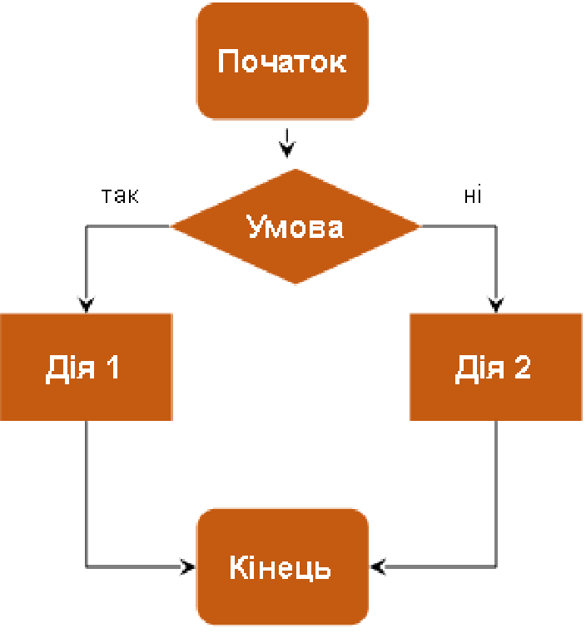
Алгоритм з розгалуженням
Розділ 3 § 22
Як виглядає
Де ще використовується алгоритм з умовою?
Наприклад, алгоритм переходу дороги по пішохідному переходу, регулюється світлофором: якщо горить зелене світло, слід переходити дорогу, в іншому разі — слід зупинитися перед пішохідним переходом.
Алгоритмом із розгалуженням можна вважати алгоритм здійснення дзвінка з мобільного телефону: якщо є кошти на рахунку, то ти можеш подзвонити, інакше дзвінок не буде здійснено. При побудові таких алгоритмів використовують алгоритмічну структуру розгалуження.

Slide 6


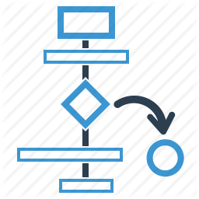
Базові алгоритми для роботи із змінними
Розділ 3 § 22
Алгоритмічна структура, що дає змогу виконавцеві алгоритму вибрати сценарій подальших дій залежно від істинності певного висловлювання, називається розгалуженням.

Slide 7
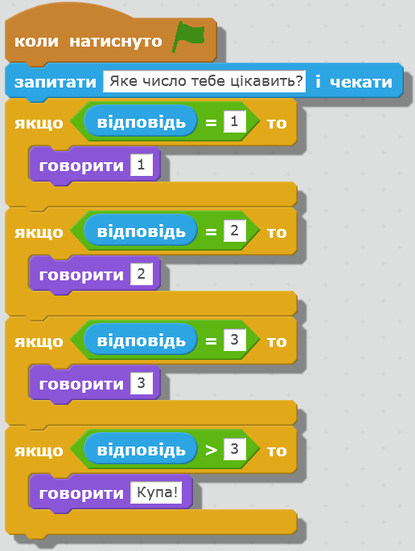
Приклад 1: Давні племена
Розділ 3 § 22
В давнину деякі племена в мові мали всього три числа, а більшу кількість вони називали “багато” або “купа”. Спробуємо створити програму, яка буде показувати як рахували люди в давнину.
Коли вводимо одиничку, то котик каже «1», і те саме із двійкою та трійкою. Але якщо число більше за три, то побачимо слово «купа»

Slide 8
Приклад 2: Стан речовини
Розділ 3 § 22
У цій програмі ми будемо досліджувати стан речовини на прикладі води з використанням складних умов Існує три стани:
Якщо дорівнює «0» АБО
менше - лід
Рідкий (температура > більше 0 і менше 100 градусів);
Якщо дорівнює «100» АБО
більше - пар
Твердий (тобто лід, при температурі
<= 0 градусів);
Пар (при температурі >= 100 градусів);
Якщо більше «0» ТА
менше «100» - рідкий стан
Складні умови утворюються з простих за допомогою логічних операцій. В Scratch це “або”, “і” та “не”.

Slide 9
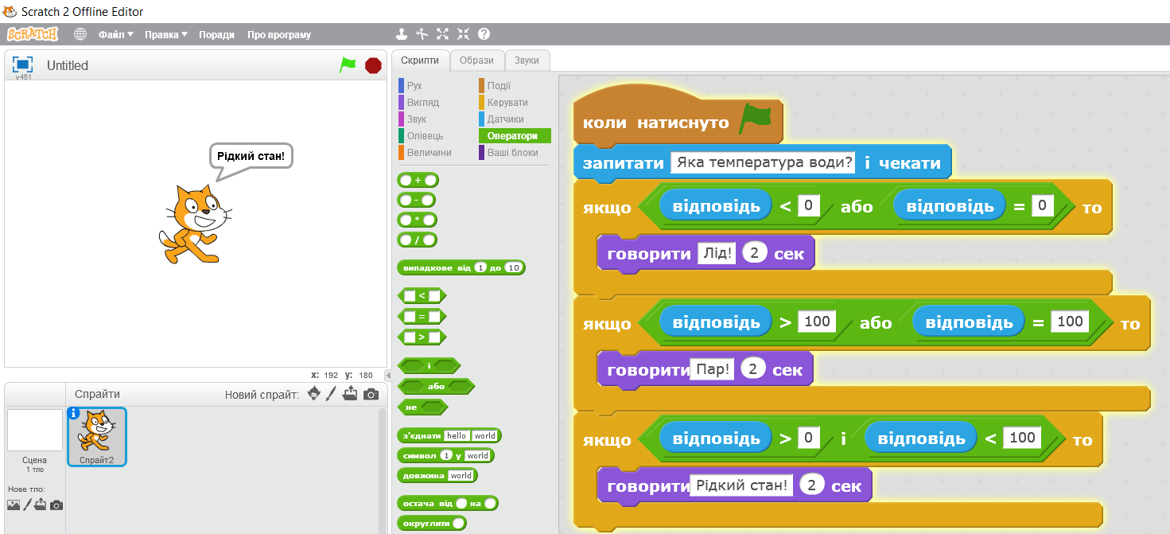
Приклад 2: Стан речовини
Розділ 3 § 22

Slide 10
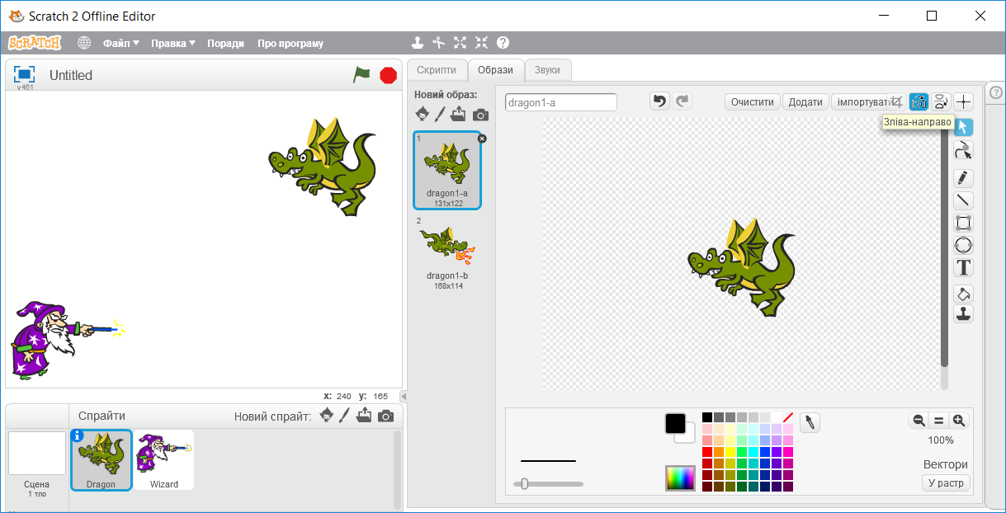
Проект "Чарівник і дракон"
Розділ 3 § 22
При додаванні спрайтів вони повернуті в одному напрямку

Slide 11
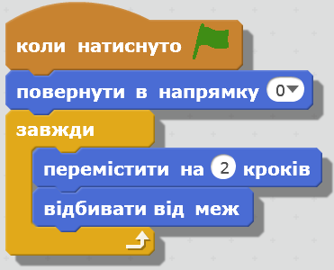

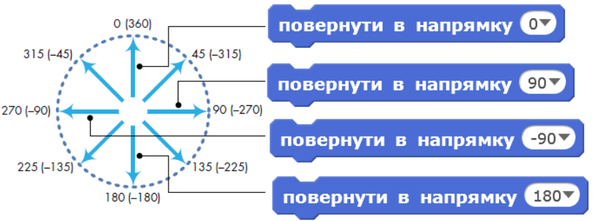
Проект "Чарівник і дракон"
Розділ 3 § 22
Дракон рухається вгору та вниз

Slide 12
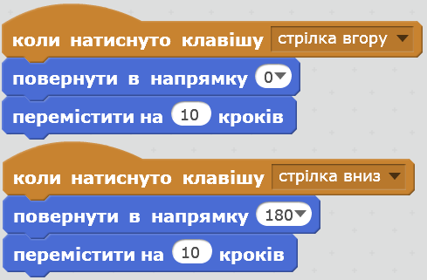

Проект "Чарівник і дракон"
Розділ 3 § 22
Чарівник рухається за стрілками

Slide 13
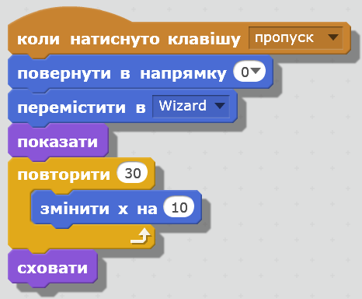

Проект "Чарівник і дракон"
Розділ 3 § 22
Блискавка
Замість повертання та обертання – команда:

Slide 14
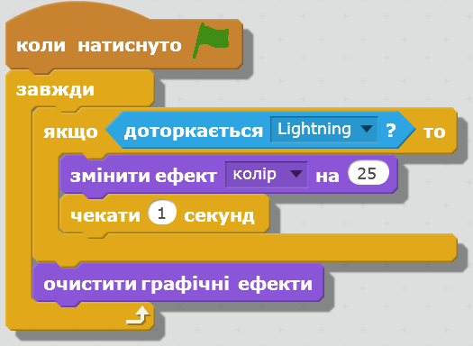


Проект "Чарівник і дракон"
Розділ 3 § 22
Коли доторкаються.

Slide 15
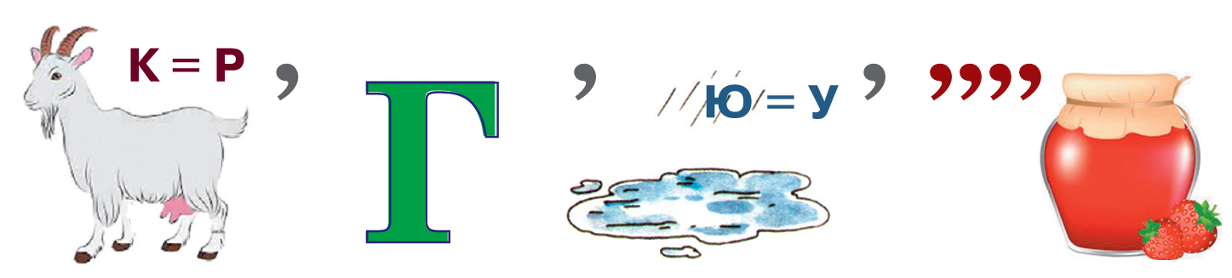

Розгадайте ребус
Розділ 3 § 22
Розгалуження

Slide 16
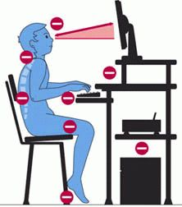
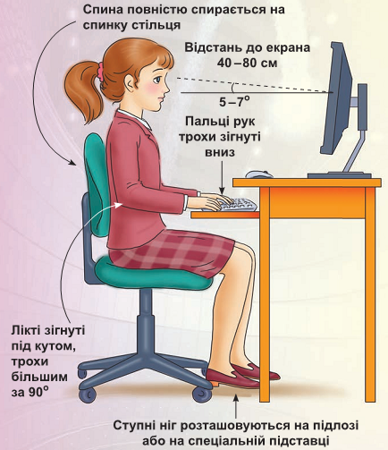
Працюємо за комп’ютером
Розділ 3 § 22

Slide 17
Дякую за увагу!
За навчальною програмою 2017 року
Урок 22

